Slide 1
Desenvolvimento de aplicativos computacionais
Instrutor: Douglas Fernando CAETANO

Slide 2
planejamento
Tema: Desenvolvimento de aplicativos computacionais;
Tempo estimado: 4 aulas (45min) para exposição e prática do tema;
Recursos necessários: Computador (com wi-fi) ou notebook, Arduino ou ESP32, LEDs, Resistores, Relés para Arduino;

Slide 3
introdução
Conhecer diferentes tipos de plataformas programáveis, compreendendo as especificidades de cada uma e sua funcionalidade e no final ter um projeto IOT montado.
1ªAula: Mobilização com os alunos; apresentar as placas programáveis que tem no mercado; apresentar a IDE de programação; introdução à linguagem C;

Slide 4
desenvolvimento
2ªAula: Contextualização e Teoria; Explicação das diferentes tecnologias e como utilizar, utilização da linguagem C em IDE de programação, fazendo uso das exposições dos alunos na mobilização;
3ªAula: Prática avaliativa; Com todos os temas abordados e dúvidas sanadas, passar uma prática tendo em vista uma abordagem avaliativa;

Slide 5
síntese
4ªAula: Conclusão do tema; Retomada dos principais aspectos trabalhado, realizar uma dinâmica com perguntas para verificar a compreensão do tema, resgatar as principais vivencias dos alunos sobre do tema abordado;

Slide 6
AULA 01
Conceitos de Programação
Algoritmo
Um algoritmo é uma sequência finita (ou seja deve ter um fim) e não ambígua de instruções computáveis para solucionar um problema.
Um algoritmo consiste em uma expressão textual das etapas da resolução de algum problema, seja ele computacional ou não.
Um exemplo clássico de algoritmo não-computacional é uma receita de bolo.

Slide 7
AULA 01
Conceitos de Programação
Fluxograma
Em computação um fluxograma pode ser entendido como diagrama capaz de representar um algoritmo.
Podemos entendê-lo, na prática, como a documentação dos passos necessários para a execução de um processo qualquer.
Alguns símbolos empregados na construção de fluxogramas

Slide 8
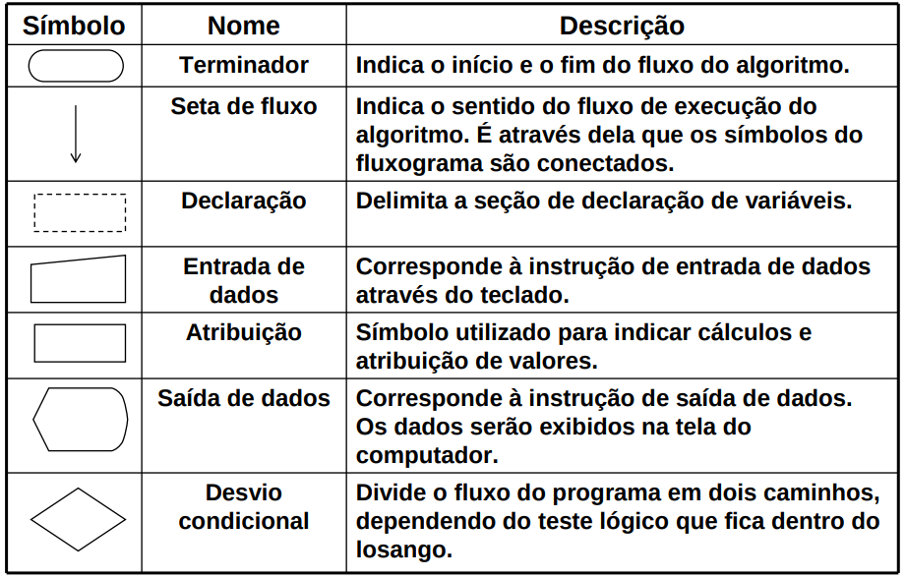

Slide 9
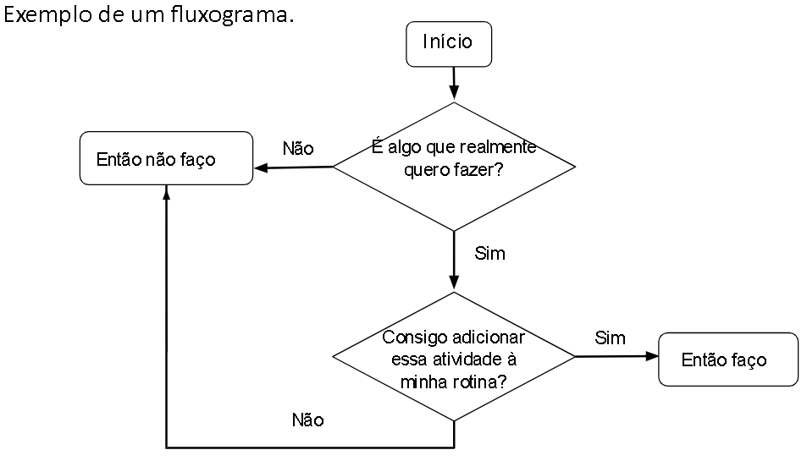

Slide 10
AULA 01
Conceitos de Programação
Aplicações escritas em C
Sistema Operacional: UNIX
Microcontroladores (Arduino, ESP32)
Sistemas embarcados
Sistemas que priorizem performance e otimização

Slide 11
AULA 01
Conceitos de Programação
Características da Linguagem C
Portabilidade entre máquinas e sistemas operacionais.
Programas Estruturados (Paradigma Estruturado)
Código compacto e rápido, quando comparado ao código de outras linguagem de complexidade análoga.
C é uma linguagem compilada: lê todo o código fonte e gera o código objeto (ling. de máquina) uma única vez.

Slide 12
AULA 01
Conceitos de Programação
Detalhes Importantes
Sempre que o código fonte for alterado ele deve ser novamente compilado.
C é “case sensitive”
C é uma linguagem fortemente tipada.

Slide 13
AULA 01
Conceitos de Programação
Palavras reservadas
São palavras que têm um significado especial para a linguagem.
break, case, if, for, while, begin, end, continue, return, const,....
C entende tais palavras apenas em letras minúsculas

Slide 14
AULA 01
Conceitos de Programação
Bibliotecas
Conjunto de funções para realizar tarefas específicas.
As primeiras linhas do programa indicam as bibliotecas utilizadas
#include “minha_biblioteca.h” ou
#include <minha_biblioteca.h>

Slide 15
AULA 01
Conceitos de Programação
Estrutura de um programa C
#include <stdio.h>
int main(int argc, char *argv[]) {
printf(“Meu primeiro programa em C\n”);
return 0;
}

